Slide 1
Chương III. Tứ giác
1
Hình thang
Hình bình hành
2
Hình thang cân
Hình ???
3
…
Notes:
GIỚI THIỆU

Slide 2
MỞ ĐẦU
Cho hai que kem thẳng, bằng nhau. Gắn chúng lại với nhau tại trung điểm mỗi que
HÌNH CHỮ NHẬT
Các đầu mút của hai que kem đó nối với nhau tạo thành hình gì?
Notes:
Tình huống mở đầu. Chỉ yêu cầu học sinh dự đoán bằng trực quan dựa vào kiến thức lớp 6, không chứng minh

Slide 3
NỘI DUNG BÀI HỌC
1
Khái niệm hình chữ nhật và tính chất
Dấu hiệu nhận biết hình chữ nhật
2
Notes:
Nội dung bài học

Slide 4



1
KHÁI NIỆM HÌNH CHỮ NHẬT VÀ TÍNH CHẤT
?1
Hình nào dưới đây là hình chữ nhật? Tại sao?
A
A
B
A
B
D
B
C
D
C
D
C
1
2
3
Hình chữ nhật là tứ giác có bốn góc vuông.
Notes:
Khái niệm hình chữ nhật

Slide 5
1
KHÁI NIỆM HÌNH CHỮ NHẬT VÀ TÍNH CHẤT
A
B
D
C
Hình chữ nhật là tứ giác có bốn góc vuông.
Chú ý: Nếu một tứ giác có 3 góc vuông thì góc còn lại cũng là góc vuông và tứ giác đó là hình chữ nhật.
Notes:
Chú ý

Slide 6
1
KHÁI NIỆM HÌNH CHỮ NHẬT VÀ TÍNH CHẤT
Hình chữ nhật là tứ giác có bốn góc vuông.
?2
Hình chữ nhật có phải hình bình hành, hình thang cân không? Tại sao?
ABCD có hai góc kề một đáy cùng bằng 90⁰ nên ABCD là hình thang cân.
A
B
ABCD có AB // CD và AB = CD nên ABCD là hình bình hành.
Hình chữ nhật đồng thời là hình thang cân và hình bình hành nên có tất cả các tính chất của hai hình đó.
D
C
Notes:
Tính chất hình chữ nhật

Slide 7
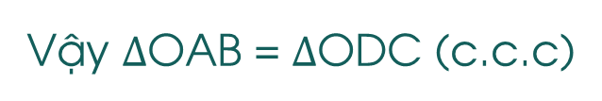
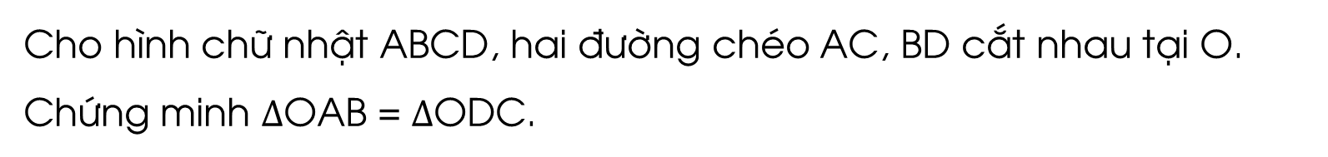
1
KHÁI NIỆM HÌNH CHỮ NHẬT VÀ TÍNH CHẤT
ĐỊNH LÍ 1.
Trong hình chữ nhật, hai đường chéo bằng nhau và cắt nhau tại trung điểm của mỗi đường.
Cho hình chữ nhật ABCD, hai đường chéo AC, BD cắt nhau tại O. Chứng minh $Δ$OAB = $Δ$ODC.
?3
1
1
A
B
Vì ABCD là hình chữ nhật nên OA = OC = AC = BD = OB = OD
2
2
O
Hai tam giác OAB và ODC có: OA = OD; OB = OC và AB = CD
Vậy $Δ$OAB = $Δ$ODC (c.c.c)
D
C
Notes:
Tính chất mới của Hình chữ nhật
Học sinh vận dụng định lí 1 để trả lời ?3.

Slide 8
1
KHÁI NIỆM HÌNH CHỮ NHẬT VÀ TÍNH CHẤT
ĐỊNH LÍ 1.
Trong hình chữ nhật, hai đường chéo bằng nhau và cắt nhau tại trung điểm của mỗi đường.
Trong một tam giác vuông, đường trung tuyến ứng với cạnh huyền bằng nửa cạnh huyền.
A
B
O
Trong tam giác ADC vuông tại D, trung tuyến DO ứng với cạnh huyền AC. Ta có AC = 2OD.
D
C
Notes:
Học sinh quan sát và nhận xét trung tuyến – cạnh huyền tương ứng của tam giác vuông

Slide 9
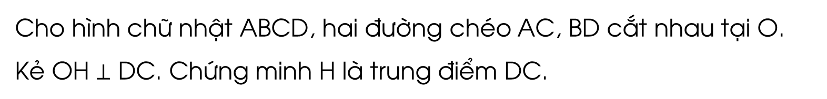
1
KHÁI NIỆM HÌNH CHỮ NHẬT VÀ TÍNH CHẤT
Cho hình chữ nhật ABCD, hai đường chéo AC, BD cắt nhau tại O. Kẻ OH $⊥$ DC. Chứng minh H là trung điểm DC.
?4
Trong tam giác ADC vuông tại D, trung tuyến DO ứng với cạnh huyền AC. Ta có AC = 2OD.
A
B
O
Hai tam giác vuông ODH và OCH có OH chung; OD = OC (cmt)
Vậy $Δ$OAB = $Δ$ODC (cạnh huyền – cạnh góc vuông)
D
H
C
DH = HC (hai cạnh tương ứng).
Mà H thuộc CD nên H là trung điểm của CD.
Notes:
Học sinh trình bày ?4

Slide 10
DẤU HIỆU NHẬN BIẾT HÌNH CHỮ NHẬT
2
Cho hình bình hành ABCD có góc A vuông. Tính các góc B, C, D. Tứ giác ABCD có là hình chữ nhật không? Tại sao?
?5
Do A = 90⁰ và ABCD là hình bình hành nên C = 90⁰ (hai góc đối của hình bình hành)
A
B
D = 90⁰ do A + D = 180⁰
B = 90⁰ do A + B = 180⁰
Vậy ABCD là hình chữ nhật.
D
C
Notes:
Giáo viên gợi mở và giải ?5, từ đó học sinh dự đoán DHNB của hình chữ nhật

Slide 11
DẤU HIỆU NHẬN BIẾT HÌNH CHỮ NHẬT
2
ĐỊNH LÍ 2.
Hình bình hành có một góc vuông là hình chữ nhật.
Hình bình hành có hai đường chéo bằng nhau là hình chữ nhật.
ABCD là hình bình hành
ABCD là hình bình hành
GT
GT
A = 90⁰
AC = BD
KL
ABCD là hình chữ nhật.
KL
ABCD là hình chữ nhật.
Notes:
Học sinh ghi định lí, vẽ hình và ghi GT – KL trên bảng và vào vở

Slide 12
DẤU HIỆU NHẬN BIẾT HÌNH CHỮ NHẬT
2
Chứng minh tứ giác có hai đường chéo bằng nhau và cắt nhau tại trung điểm mỗi đường là hình chữ nhật.
?6
A
B
ABCD là tứ giác, O là giao điểm của AC và BD,
GT
AC = BD, OA = OC, OB = OD.
KL
ABCD là hình chữ nhật.
D
C
O là trung điểm AC, BD nên ABCD là hình bình hành.
AC = BD nên theo định lí 2, hình bình hành ABCD là hình chữ nhật.
Notes:
Học sinh thực hiện ?6

Slide 13
MỞ ĐẦU
Cho hai que kem thẳng, bằng nhau. Gắn chúng lại với nhau tại trung điểm mỗi que
A
B
Tứ giác ABCD có hai đường chéo cắt nhau tại trung điểm mỗi đường nên ABCD là hình bình hành.
D
C
Hình bình hành ABCD có AC = BD nên ABCD là hình chữ nhật.
Notes:
Trở lại câu hỏi mở đầu

Slide 14
DẤU HIỆU NHẬN BIẾT HÌNH CHỮ NHẬT
2
Cho tứ giác ABCD có A = 90⁰, hai đường chéo cắt nhau tại trung điểm O của mỗi đường. Tứ giác ABCD là hình gì? Tại sao?
?7
A
B
Tứ giác ABCD có hai đường chéo cắt nhau tại trung điểm mỗi đường nên ABCD là hình bình hành.
O
Hình bình hành ABCD có A = 90⁰ nên ABCD là hình chữ nhật.
D
C
Notes:
Nhóm 1. Hoàn thành ?7
Nhóm 2. Nhận xét

Slide 15
DẤU HIỆU NHẬN BIẾT HÌNH CHỮ NHẬT
2
Xét tam giác ABD có trung tuyến AO ứng với cạnh BD và 2AO = BD.
Tam giác ABD là tam giác gì? Tại sao?
?8
Trên tia đối của tia OA lấy điểm C sao cho OA = OC.
Khi đó, AC = BD nên ABCD là hình chữ nhật.
A
B
Suy ra tam giác ABD vuông tại A.
O
Nếu tam giác có một đường trung tuyến bằng nửa cạnh tương ứng thì tam giác đó là tam giác vuông.
D
C
Notes:
Nhóm 2. Hoàn thành ?8 và đưa ra nhận xét về quan hệ trung tuyến-cạnh huyền

Slide 16
DẤU HIỆU NHẬN BIẾT HÌNH CHỮ NHẬT
2
A
B
O
D
C
Trong một tam giác vuông, đường trung tuyến ứng với cạnh huyền bằng nửa cạnh huyền.
Nếu tam giác có một đường trung tuyến bằng nửa cạnh tương ứng thì tam giác đó là tam giác vuông.
Notes:
Tổng kết 2 nhận xét

Slide 17
TỔNG KẾT
A
B
1
Khái niệm hình chữ nhật và tính chất
O
Hình chữ nhật là tứ giác có bốn góc vuông.
D
C
Trong hình chữ nhật, hai đường chéo bằng nhau và cắt nhau tại trung điểm của mỗi đường.
Notes:
Tổng kết bài học

Slide 18




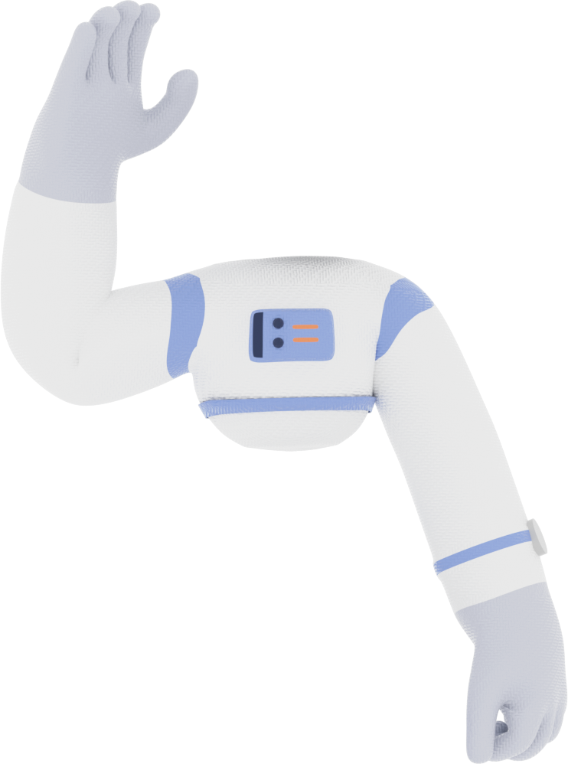


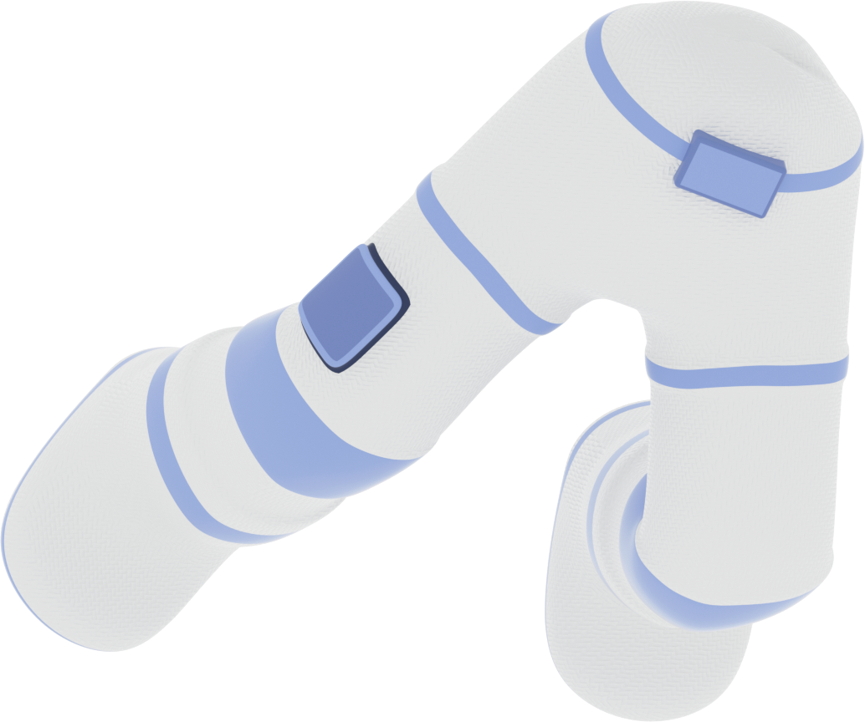

CẢM ƠN SỰ THEO DÕI CỦA CÁC CON
Notes:
CẢM ƠN

